Slide 1


计算机硬件基础
苏州大学计算机科学与技术学院
2022年5月24日星期二
Notes:
本PPT模板部分元素使用了幻灯片母版制作。如果需要修改，点击-视图-幻灯片母版-修改 完成后关闭编辑母版即可。

Slide 2
第 6 章
中央处理器
6.1中央处理器的功能和组成
6.2运算器的组成和实现方法
6.3控制器的组成和实现方法
6.4微程序设计
6.5指令流水线

Slide 3
6.1中央处理器的功能和组成
Function and composition of CPU

Slide 4
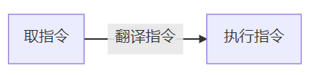
6.1中央处理器的功能和组成
指令控制：程序的顺序控制
操作控制：一条指令有若干操作信号实现
时间控制：指令各个操作实施时间的定时
数据加工：算术运算和逻辑运算
①取指令②翻译指令③发送信号执行指令
CPU的根本任务就是从应用程序中取指令并执行。
CPU从内存中一条一条地取出指令和相应的数据，按指令操作码的规定，对数据进行处理，直到程序执行完毕为止。

Slide 5
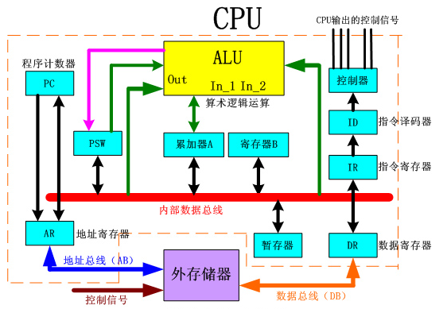
6.1中央处理器的功能和组成

Slide 6
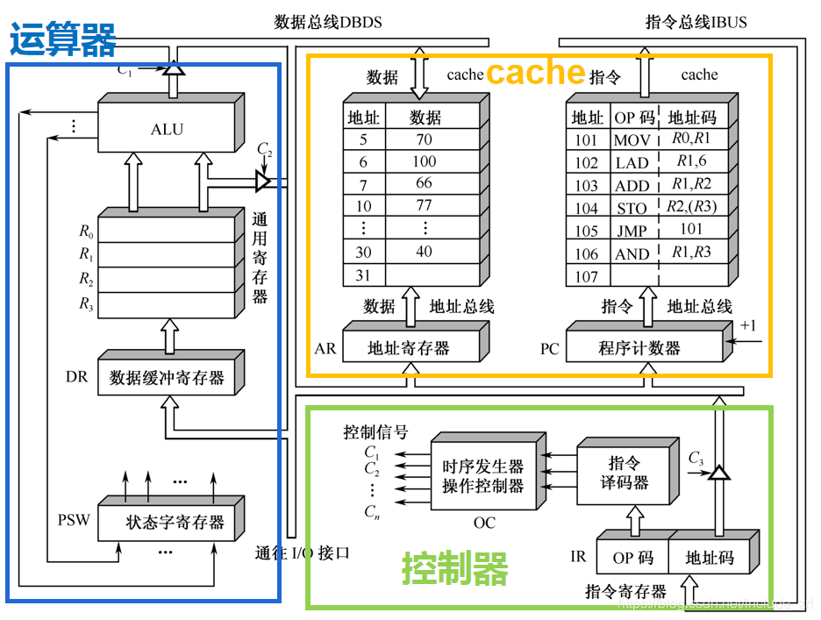
6.1中央处理器的功能和组成
从逻辑上来分，CPU可以划分为控制单元、运算单元和存储单元，各部分通过CPU内部总线连接
从功能上来分，CPU可以划分为寄存器、控制器、运算器和时钟，各部分通过电信号连通

Slide 7
6.1中央处理器的功能和组成
控制单元是整个CPU的中心，由程序计数器PC, 指令寄存器IR、指令译码器ID和操作控制器OC等组成。
它根据用户预先编好的程序，依次从存储器中取出各条指令，放在指令寄存器IR中，通过指令译码(分析)确定应该进行什么操作，然后通过操作控制器OC，按确定的时序，向相应的部件发出微操作控制信号。
操作控制器OC中主要包括节拍脉冲发生器、控制矩阵、时钟脉冲发生器、复位电路和启停电路等控制逻辑。

Slide 8
6.1中央处理器的功能和组成
程序计数器PC：
用来存放正在执行的指令的地址或接着将要执行的下一条指令的地址。
顺序执行时，每执行一条指令，PC的值应加1，指向下一条指令
要改变程序执行顺序的情况时，一般由转移类指令将转移目标地址送往PC ，可实现程序的转移。

Slide 9
6.1中央处理器的功能和组成
指令寄存器IR：
指令寄存器用来存放从存储器中取出的待执行的指令。
在执行该指令的过程中，指令寄存器的内容不允许发生变化，以保证实现指令的全部功能。

Slide 10
6.1中央处理器的功能和组成
运算单元
算术逻辑单元(ALU)、通用寄存器、数据缓冲寄存器DR和状态条件寄存器PSW组成。
可以执行算术运算(加减乘数等基本运算及其附加运算)和逻辑运算(移位、逻辑测试或两个值比较)。相对控制单元而言，运算器接受控制单元的命令而进行动作，即运算单元所进行的全部操作都是由控制单元发出的控制信号来指挥的，所以它是执行部件。

Slide 11
6.1中央处理器的功能和组成
存储单元
CPU片内缓存（cache）和寄存器组，是CPU中暂时存放数据的地方。cache类似一个第三方。位于内存和CPU之间，速度非常快，CPU读数据时，首先是在cache中读，如果cache命中，CPU就可以极快的得到数据。如果cache 没有命中，CPU就会通过总线到内存中去读，并把连续的一块单元加载到cache中，方便下次使用。

Slide 12
6.1中央处理器的功能和组成
CPU内部寄存器
专用寄存器和通用寄存器。专用寄存器的作用是固定的，分别寄存相应的数据。而通用寄存器用途广泛并可由程序员规定其用途，通用寄存器的数目因微处理器而异。
在8086CPU中有14个寄存器，这些寄存器是：AX、BX、CX、DX、SI、DI、SP、BP、IP、CS、SS、DS、ES、PSW。

Slide 13
6.1中央处理器的功能和组成
CPU指令执行过程
冯诺伊曼型计算机的CPU，其工作都可以分为5个阶段:取指令、指令译码、执行指令、访存取数、结果写回。
取指令阶段是将内存中的指令读取到CPU中寄存器的过程，程序寄存器用于存储下一条指令所在的地址。
指令译码阶段，在取指令完成后，立马进入指令译码阶段，在指令译码阶段，指令译码器按照预定的指令格式，对取回的指令进行拆分和解释，识别区分出不同的指令类别以及各种获取操作数的方法。
执行指令阶段，译码完成后，就需要执行这一条指令了，此阶段的任务是完成指令所规定的各种操作，具体实现指令的功能。
访问取数阶段，根据指令的需要，有可能需要从内存中提取数据，此阶段的任务是:根据指令地址码，得到操作数在主存中的地址，并从主存中读取该操作数用于运算。
结果写回阶段，作为最后一个阶段，结果写回(Write Back, WB)阶段把执行指令阶段的运行结果数据“写回”到某种存储形式:结果数据经常被写到CPU的内部寄存器中，以便被后续的指令快速地存取。

Slide 14
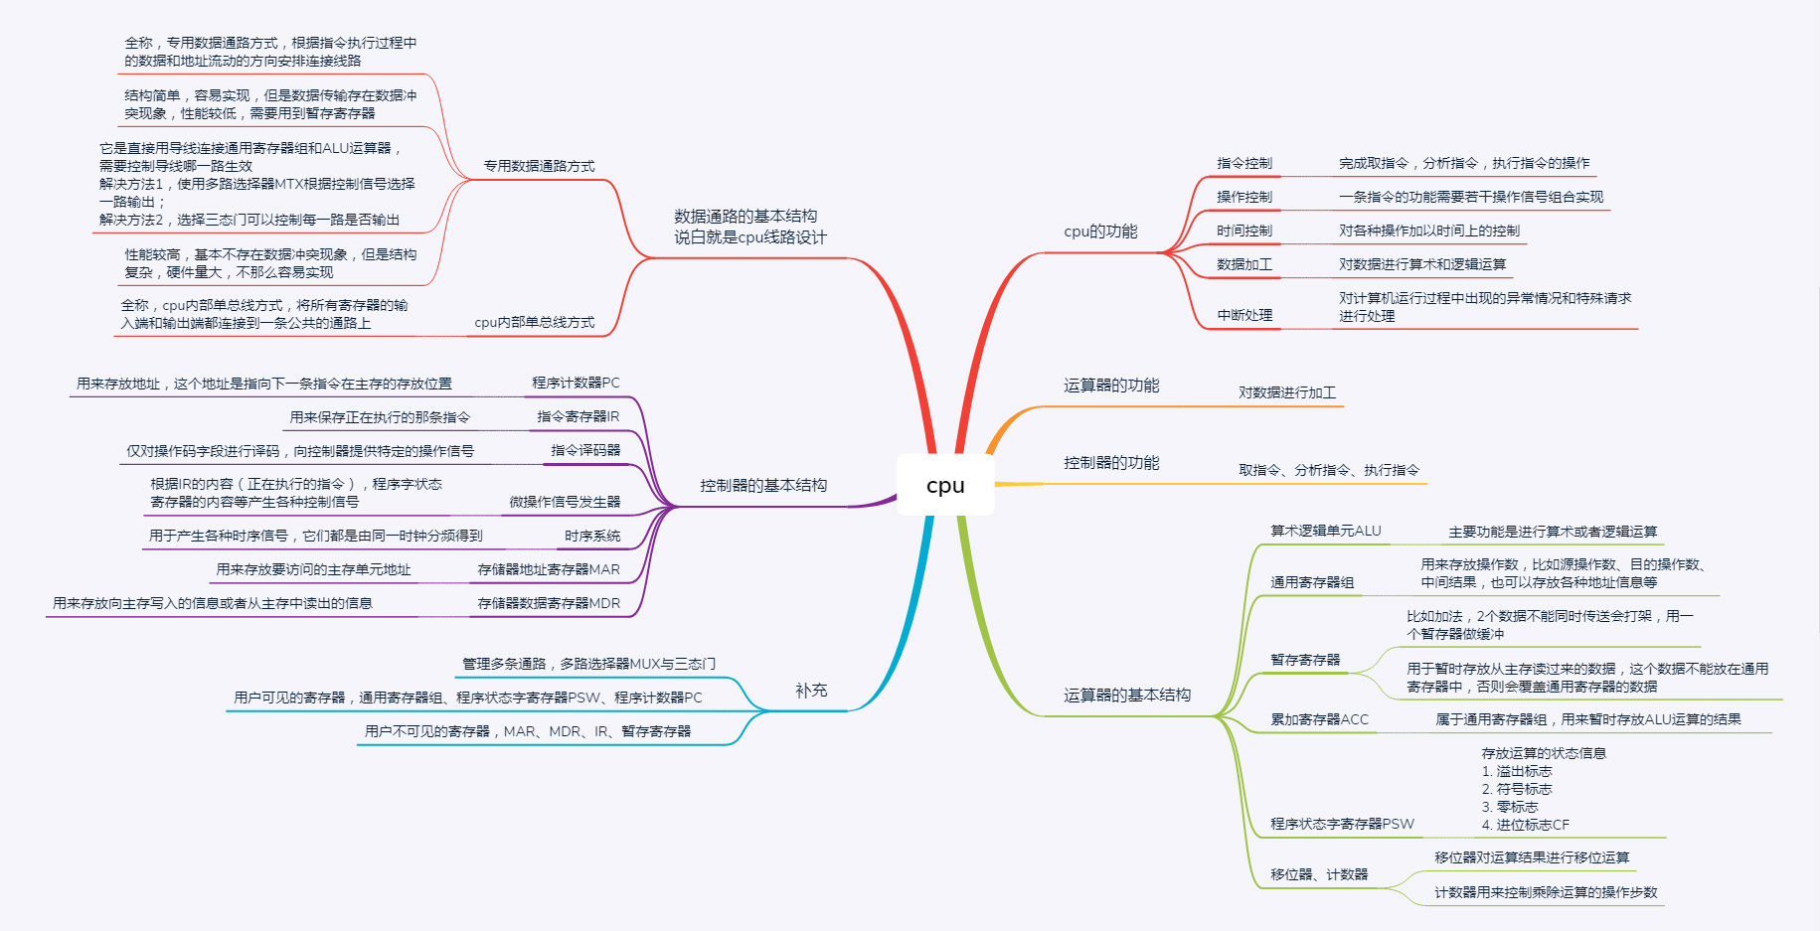
6.1中央处理器的功能和组成

Slide 15
6.2 运算器
Arithmetic unit

Slide 16
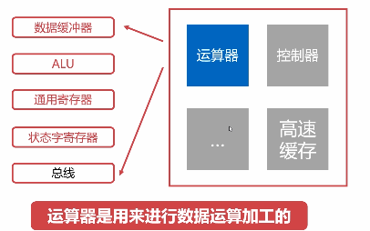
运算器
运算器主要是用来进行数据运算。
数据缓冲器
ALU
通用寄存器
状态寄存器
总线

Slide 17
运算器
数据缓冲器分为输入缓存和输出缓存输入缓存暂时存放外设送过来的数据。
如果ALU正在运算，下一个需要运算的数据就保存在缓冲器的输入缓冲里面。输出缓存用于暂时存放送往外设的数据，当数据运算完，从ALU输出的时候是保存在数据缓冲器的输出缓冲里面的，等待控制器下一步的命令，送到相应的位置。

Slide 18
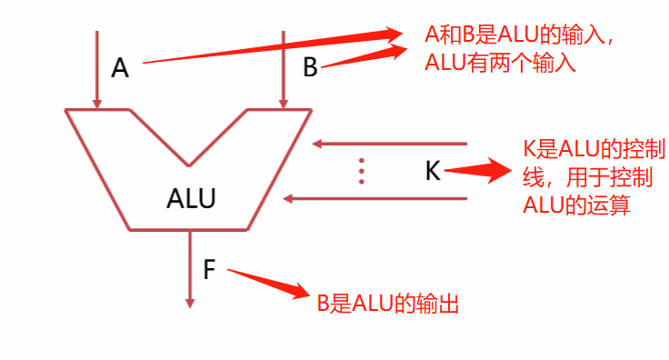
运算器
ALU：算术逻辑单元，是运算器的主要组成，可以完成常见的位运算（左右移，与或非等），也可以完成常见算术运算（加减乘除等）

Slide 19
运算器
状态字寄存器
存放运算状态（条件码、进位、溢出、结果正负等）；
还存放了运算控制信息（调试跟踪标记位，允许中断位等）
通用寄存器
用于暂时存放数据或指令；
也可以保存ALU的运算中间结果；
容量比一般专用寄存器要大；

Slide 20
定点数运算器
定点运算器是数据的加工处理部件，
是CPU的重要组成部分。
包括：
ALU算术/逻辑单元 ，
阵列乘法器、
阵列除法器、
移位电路、
寄存器组、
选择电路、
数据总线（内部总线），
…… 等逻辑电路构成。
数据总线
移位门
ALU
选择门 A
选择门 B
数据总线
通用
寄存器组
运算器结构框图

Slide 21
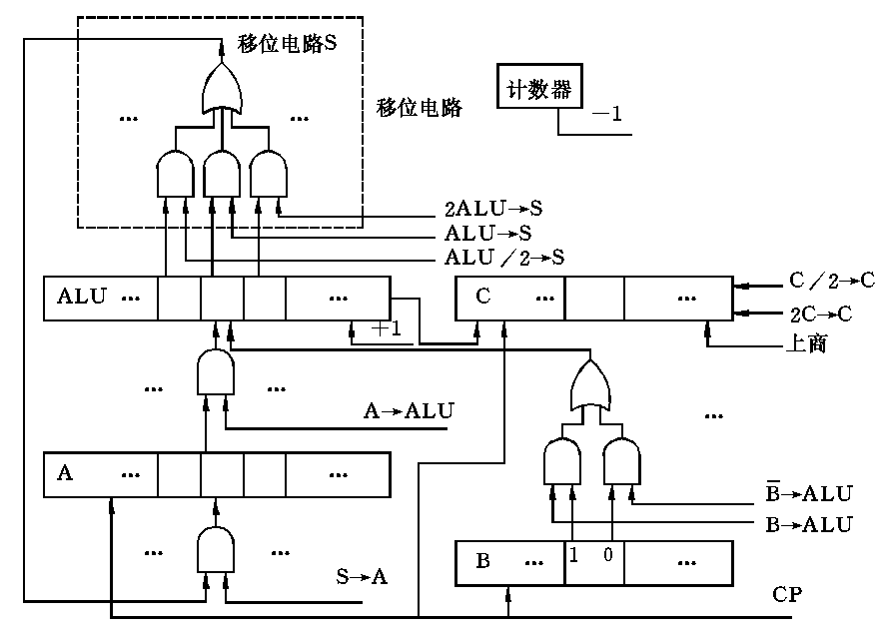
定点数运算器

Slide 22
定点数运算器
A，B，C寄存器的作用
运算 | A | B | C
加法 | 被加数 \ 运算结果 | 加数 | 无用
减法 | 被减数 \ 运算结果 | 减数 | 无用
乘法 | 部分积 \ 乘积高位 | 被乘数 | 乘数，乘积低位
除法 | 被除数 \ 余数 | 除数 | 商

Slide 23
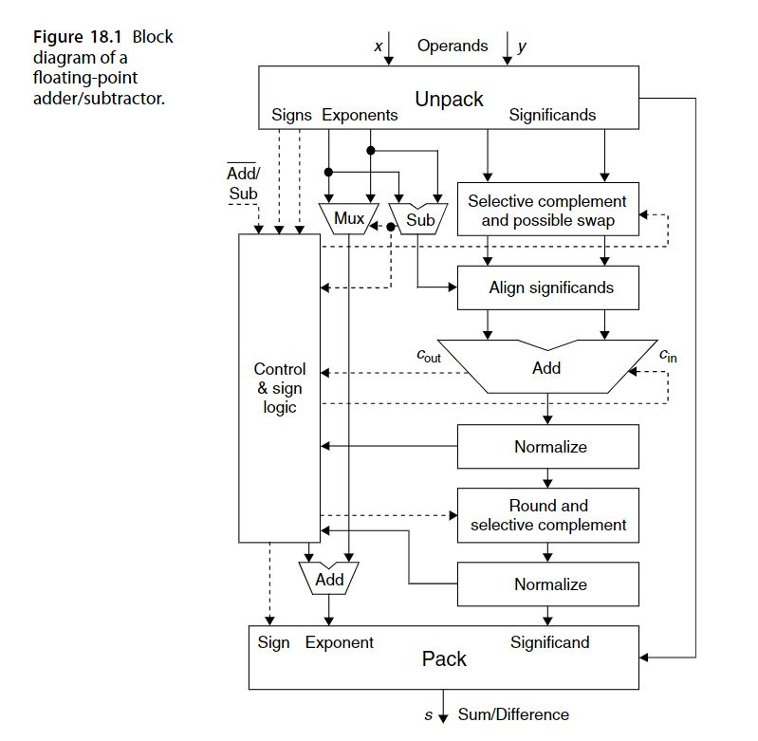
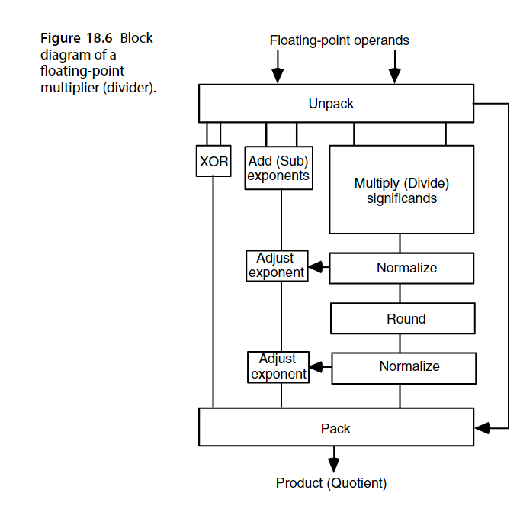
浮点数运算器 FPU

Slide 24
6.3 控制器
Controller

Slide 25
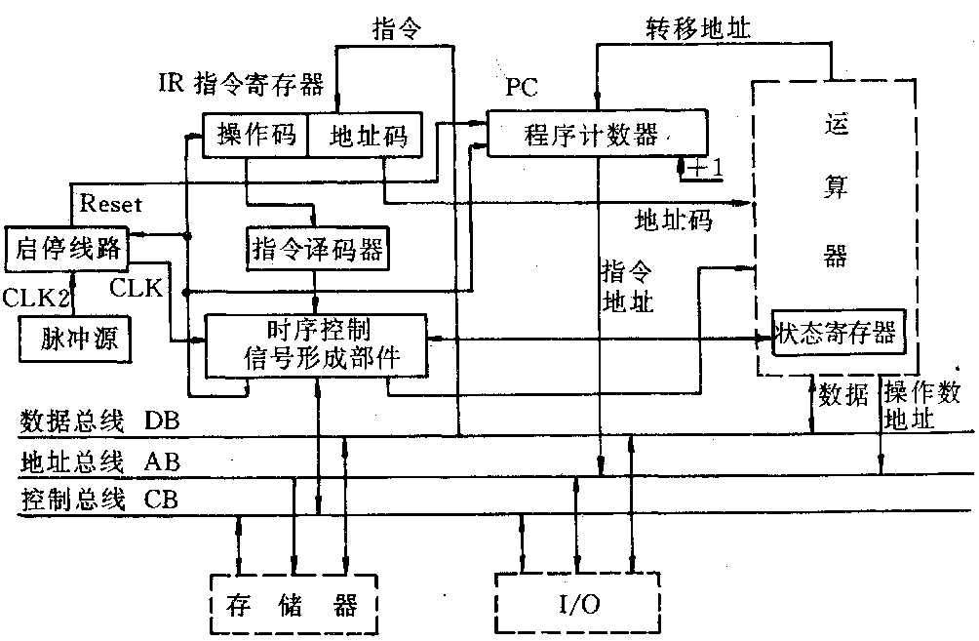
控制器
控制器的功能：
取指令
分析指令
执行指令
控制程序和数据的输入与输出
对异常和请求进行处理
控制器的组成：
程序计数器（PC）
指令寄存器（IR）
指令译码器（I-decoder）
脉冲源和启停线路
时序控制信号形成部件

Slide 26
指令的执行过程分析
有一控制器，内部结构及控制操作信号如下图所示。有8个通用寄存器GR及一个ALU，并有4个记忆运算结果的状态标志触发器N（负）、Z（零）、V（溢出）、C（进位），指令格式如下：
rs,rd,rs1为通用寄存器地址。
imm(或disp)为立即数或偏移量。
OPcode
rs,rd
rs1
imm（或disp）

Slide 27
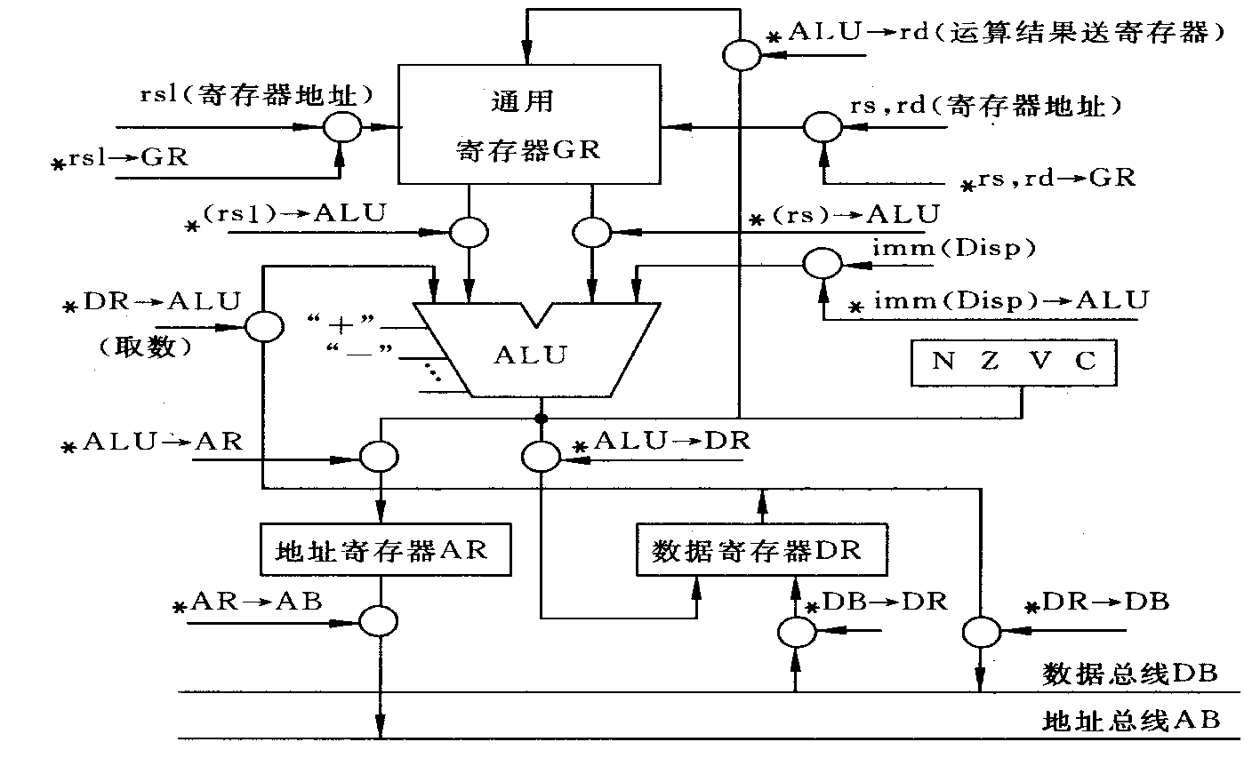
微控制信号

Slide 28
微控制信号
加法指令：(rs)+((rs1)+disp)=>rd
OPcode
rs,rd
rs1
imm（或disp）
将寄存器rs中的一个数与存储器中的一个数(其地址为(rs1)+disp)相加，结果放在寄存器rd中，(rs和rd为同一个寄存器)。

Slide 29
指令执行过程
加法指令：(rs)+((rs1)+disp)=>rd
OPcode
rs,rd
rs1
imm（或disp）
取指令 计算地址 取数 运算送结果
0
t1
t2
t3
t4

Slide 30
指令执行过程
加法指令：(rs)+((rs1)+disp)=>rd
取指令 计算地址 取数 运算送结果
0
t1
t2
t3
t4
(1)从存储器中取指令=>IR:
(PC)->AB ; (PC)+1=>PC; ADS#, W/R#, M/IO#, (Ready#, )DB->IR.
(2)计算操作数地址，将得到的有效地址=>AR:
(rs1)->GR, (rs1)->ALU,disp->ALU,”+”, ALU->AR
(3)取操作数：
AR->AB, ADS#,W/R#, M/IO#, (Ready#,) DB->DR;
(4)做加法：
(rs)->GR,(rs)->ALU,DR->ALU; ”+”, rd->GR, ALU->rd, 置运算结果N，Z，V，C。

Slide 31
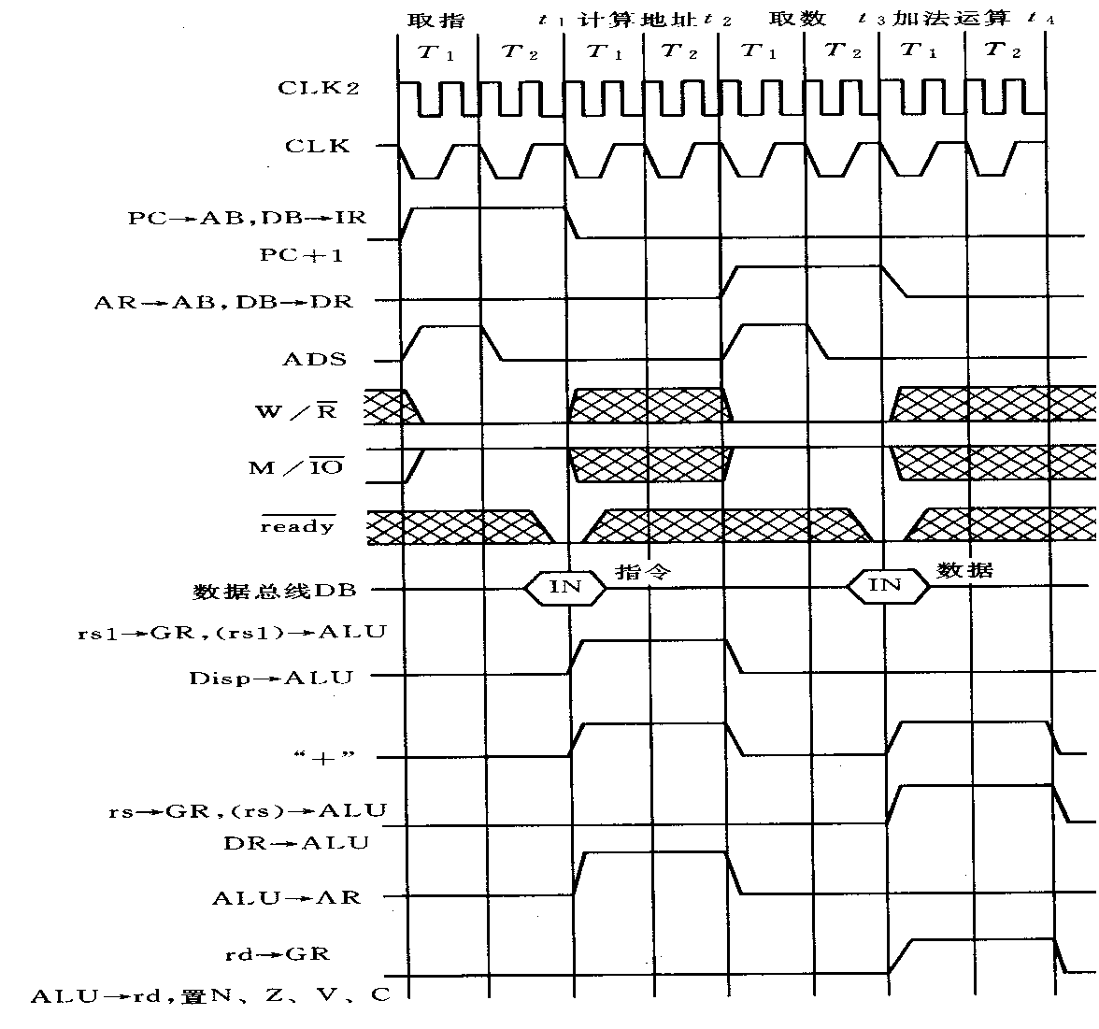
指令执行过程
ADS#的电平正好相反

Slide 32
指令执行过程
LOAD((rs1)+DISP 指示的内存单元取数，送rs寄存器暂存)
STORE(rs内容送到(rs1)+disp指示的内存单元)

Slide 33
Notes:
本PPT模板部分元素使用了幻灯片母版制作。如果需要修改，点击-视图-幻灯片母版-修改 完成后关闭编辑母版即可。

